Slide 1
Stooge sort, comb sort
Выполнили:
Гайфуллина Алсу, Хуззятов Камиль, Чекурова Мария
Группа 11-401

Slide 2
Comb sort. Общие сведения и особенности
Сортировка расчёской (Comb sort) – быстрая модификация сортировки пузырьком. Основа – тот же обмен элементов, однако не соседних: идея «расчёски» в том, чтобы первоначально брать достаточно большое расстояние между сравниваемыми элементами и по мере упорядочивания массива сужать это расстояние вплоть до минимального.
Первоначальное расстояние межу элементами было получено опытным и теоретическим путем. «Фактор уменьшения» равен 1,247, то есть стартовое расстояние равно длине массива, поделенной на 1,247.

Slide 3
Comb sort. Общие сведения и особенности
Расстояние уменьшается до тех пор, пока не станет равным 1, после этого сортировка завершается обычным пузырьком.

Slide 4
Comb sort. Общие сведения и особенности
Расстояние уменьшается до тех пор, пока не станет равным 1, после этого сортировка завершается обычным пузырьком.

Slide 5
Comb sort. Общие сведения и особенности
Расстояние уменьшается до тех пор, пока не станет равным 1, после этого сортировка завершается обычным пузырьком.

Slide 6
Comb sort. Общие сведения и особенности
Расстояние уменьшается до тех пор, пока не станет равным 1, после этого сортировка завершается обычным пузырьком.

Slide 7
Comb sort. Общие сведения и особенности
Расстояние уменьшается до тех пор, пока не станет равным 1, после этого сортировка завершается обычным пузырьком.

Slide 8
Comb sort. Общие сведения и особенности
Расстояние уменьшается до тех пор, пока не станет равным 1, после этого сортировка завершается обычным пузырьком.

Slide 9
Comb sort. Сложность по времени и памяти
Худший случай – O(n²)
Лучший случай - O(n log n)
В среднем - O(n² / 2^p), где p — количество инкрементов (уменьшений зазора). На практике близко к O(n log n)
Сложность по памяти – O(1)

Slide 10
Comb sort. Сложность по времени и памяти
Худший случай – O(n²)
Лучший случай - O(n log n)
В среднем - O(n² / 2^p), где p — количество инкрементов (уменьшений зазора). На практике близко к O(n log n)
Сложность по памяти – O(1)

Slide 11
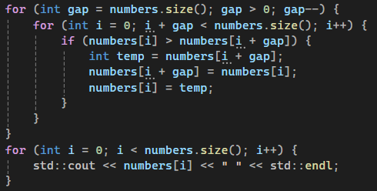
Comb sort

Slide 12
Comb sort. Плюсы и минусы
Плюсы
Минусы
Скорость (меньше операций перестановки)
Простота реализации
В худшем случае сложность остается квадратичной (есть сортировки быстрее)
Более сложная реализация, чем у пузырьковой

Slide 13
Stooge sort. Общие сведения и особенности
Stooge sort (придурковатая сортировка ) – одна из самых непрактичных сортировок за счет высокой сложности по времени.
Алгоритм рекурсивный (в начале подмассив – исходный массив):
Сравниваем (и при необходимости меняем) элементы на концах подмассива.
Берём две трети подмассива от его начала и к этим 2/3 рекурсивно применяем общий алгоритм.
Берём две трети подмассива от его конца и к этим 2/3 рекурсивно применяем общий алгоритм.
И опять берём две трети подмассива от его начала и к этим 2/3 рекурсивно применяем общий алгоритм.
Основная идея заключается в том, что при сортировке перекрывающейся части элементы из двух разных разделов соответствующим образом перемещаются.

Slide 14
Stooge sort. Сложность по памяти и времени
В среднем— O(n ^ log(3) /log(1,5))
Временная сложность в лучшем случае — O(n ^ log(3) /log(1,5))
Худшая временная сложность — O(n ^ log(3) /log(1,5))
Наихудшая пространственная сложность — O(n)

Slide 15
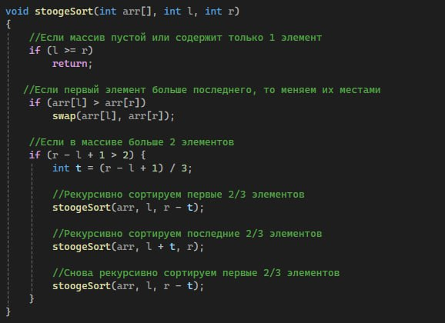
Stooge sort

Slide 16
Stooge sort. Плюсы и минусы. Применение
Плюсы
Минусы
Новая идея сортировки последовательности
Простота реализации
Очень низкая скорость (сложность близка к O(n ^2,71)
Огромное число рекурсивных вызовов
Применяется в основном в учебных целях – продемонстрировать работу рекурсии, понятие «Разделяй и властвуй». На практике алгоритм не применим.

